Slide 1
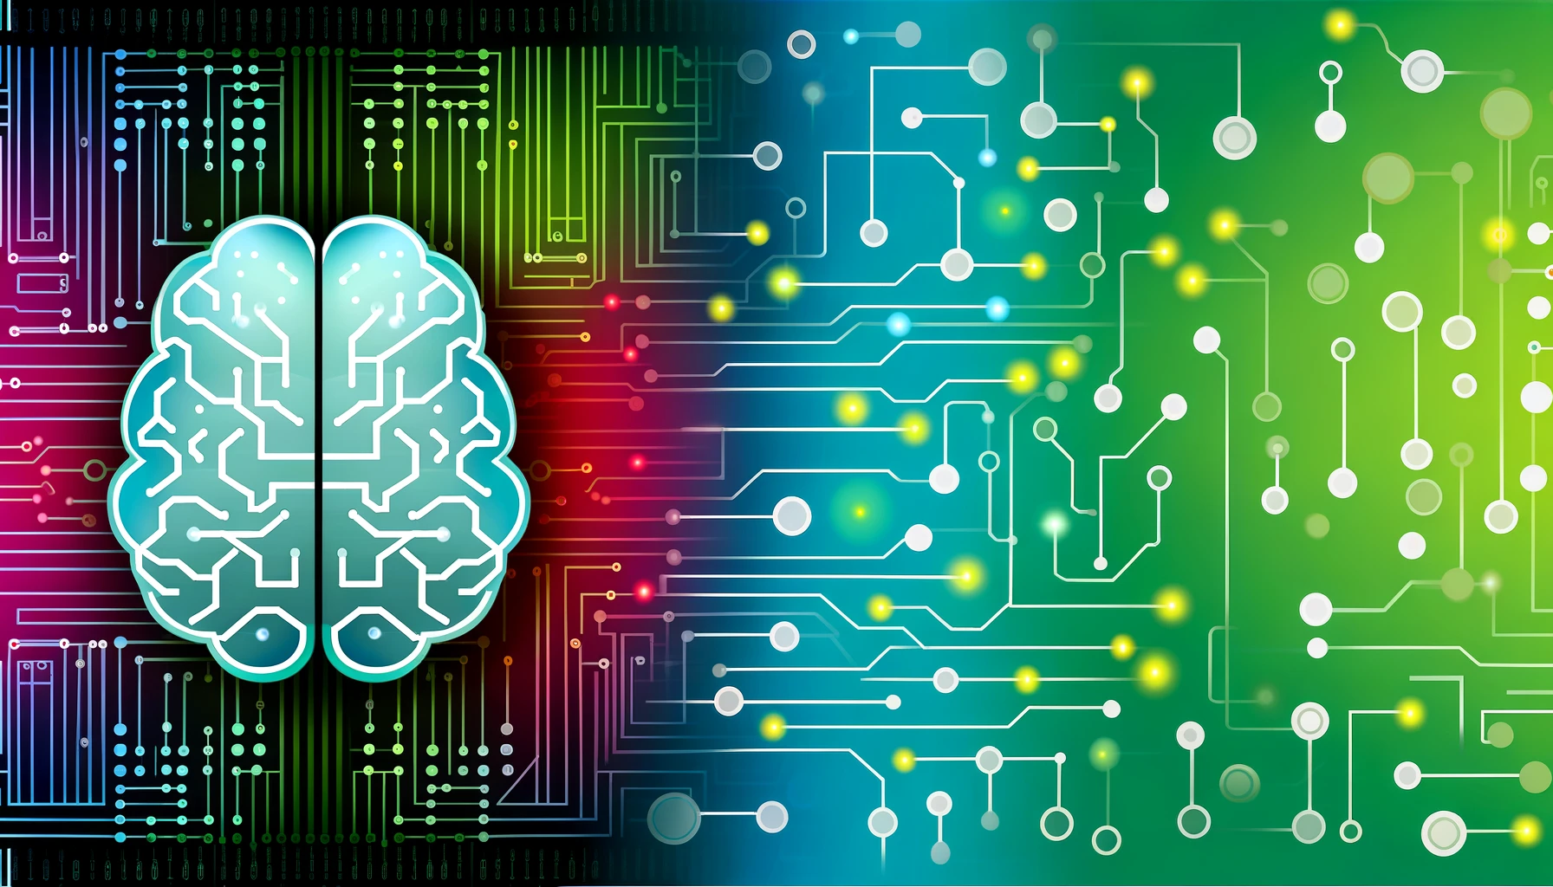
INTELIGÊNGIA ARTIFICIAL
(IA)

Slide 2
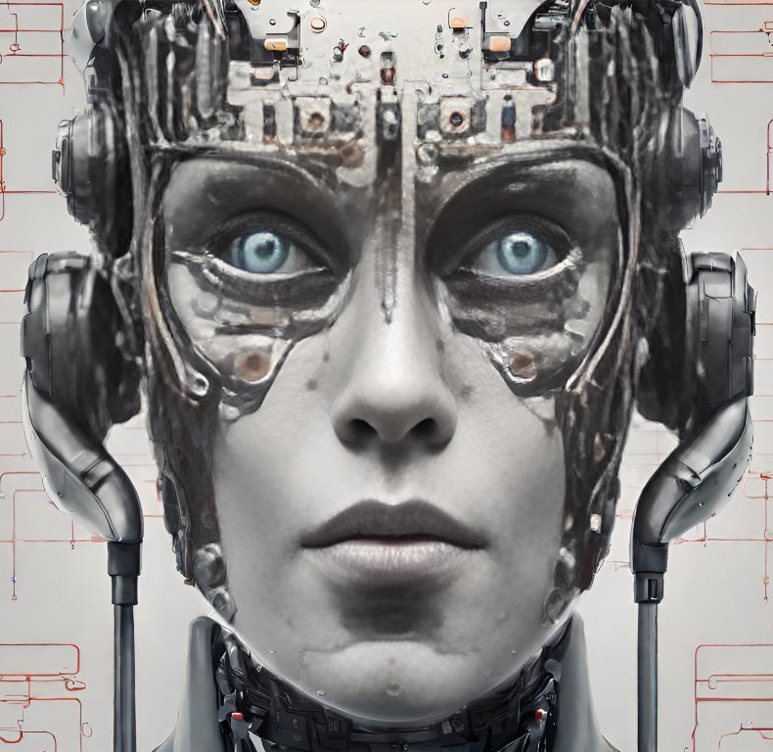
O QUE É INTELIGÊNCIA ARTIFICIAL?
A IA é um grande conjunto de códigos de programação de computadores que foram desenvolvidos para "pensar" e aprender como a gente.
Então, ao invés de um programa que só faz o que a gente manda, uma IA tenta entender o que estamos pedindo e melhora cada vez mais conforme vai "aprendendo" com as experiências, assim como você fica melhor em um jogo quanto mais você joga.

Slide 3
ONDE PODEMOS ENCONTRAR NO NOSSO DIA-A-DIA?
Usamos IA quando pedimos uma música para a Siri ou Alexa, ou quando o Netflix sugere um filme para você e até mesmo os vídeos de Youtube que aparecem pra você.
A IA olha o que você gosta, compara com o que outras pessoas gostam e tenta adivinhar o que você vai querer ver ou ouvir em seguida.

Slide 4
COMO É POSSÍVEL?
A IA combina algumas áreas de conhecimento para que seja possível:
Ciência da Computação: Fornece as bases para construir algoritmos, que são conjuntos de regras para resolver problemas e realizar tarefas.
Matemática: Através do uso de estatística, álgebra, cálculo e outras áreas, é possível desenvolver modelos que podem identificar padrões e fazer previsões.
Engenharia de Dados: Trata da preparação de dados, garantindo que eles estejam organizados e limpos para que os algoritmos de IA possam trabalhar de forma eficaz. Dados são o combustível para a IA; sem eles, não há aprendizado.
Psicologia e Neurociência: Ajuda a entender como humanos pensam e aprendem, o que guia a criação de sistemas de IA que tentam replicar ou simular a cognição humana em certo nível.

Slide 5
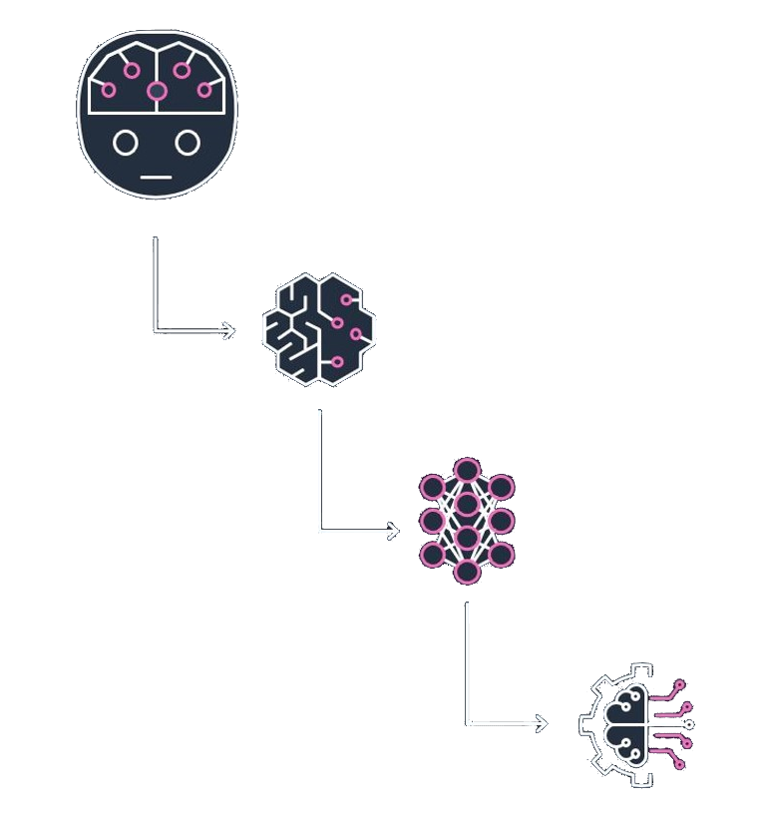
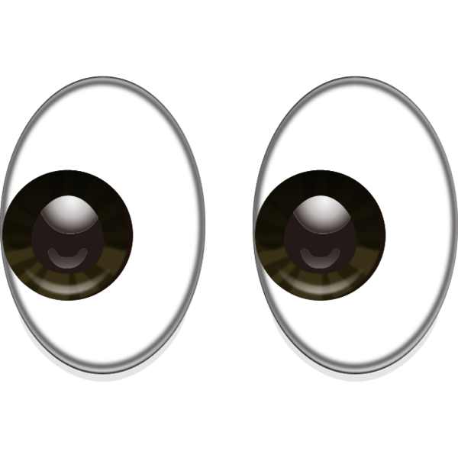
Podemos observer o universo da IA como esta figura. A IA abragem todas as técnicas de forma generalizada, e quando mais se aprofunda, mais complexo e robusto a inteligência fica!
INTELIGÊNCIA ARTIFICAL (IA)
MACHINE LEARNING (ML)
DEEP LEARNING (DL)
IA GENERATIVA
E você já ouviu falar em IA Generativa?

Slide 6
O QUE É NLP?
NLP, ou Processamento de Linguagem Natural, é uma área da IA que lida com a interação entre computadores e humanos através da linguagem natural. O objetivo é permitir que computadores compreendam, interpretem e respondam à linguagem humana de forma útil.
Ia generativa
A IA generativa é um sistema complexo de IA, que une Deep Learning e NLP para criar novos conteúdos, como imagens, textos, músicas, entre outros, que são originais e não derivados diretamente dos dados de treinamento.
Esses sistemas têm a capacidade de gerar novos conteúdos de maneira criativa e autônoma.
Alguns exemplos são o Chat-GPT, o Google Gemini e o Claude.
O QUE É DEEP LEARNING?
Deep Learning é uma área da IA que utiliza redes neurais profundas, que são inspiradas nas redes neurais humanas, para aprender a representar e extrair características de um grande volume de dados.

Slide 7
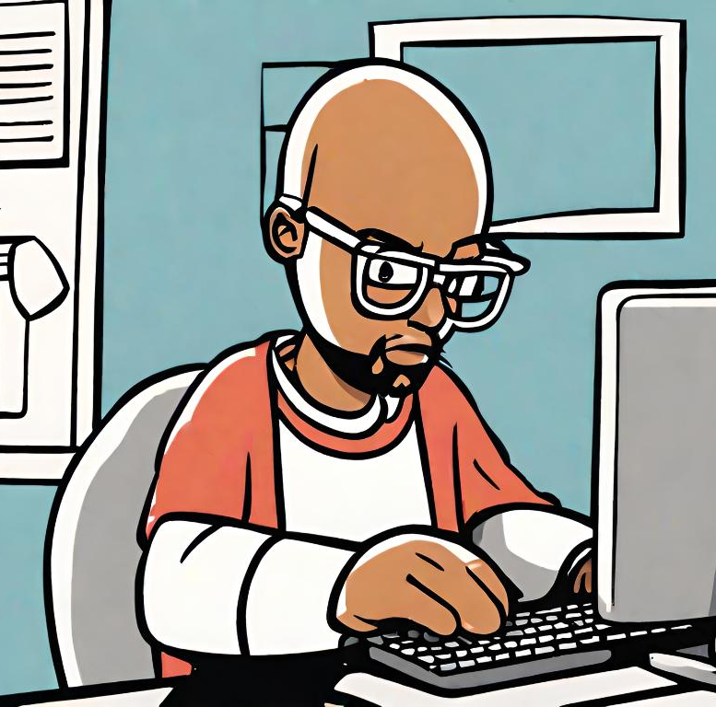
Vamos testar?
Chat, descreva pra nós, como um aluno em atividade por aproveitar as funcionalidades de uma IA Generativa?

Slide 8
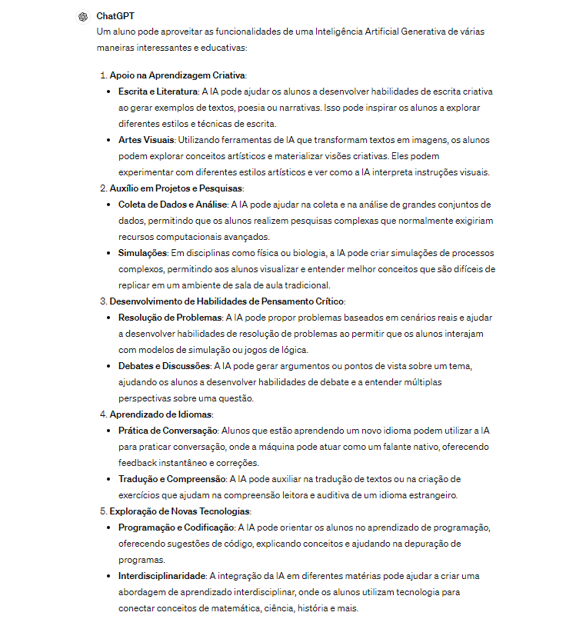
Vamos testar?
A imagem ao lado é uma de resposta gerada por IA Generativa! Olhe a quantidade de utilidades que uma IA pode trazer nos estudos!

Slide 9
Mas Atenção!
Com grandes poderes vem grandes responsabilidades!
Viés e Qualidade: A IA generativa pode refletir e até amplificar os preconceitos presentes nos dados de treinamento, resultando em saídas tendenciosas ou de baixa qualidade.
Importante sempre conferir se as respostas fazem sentido!
Uso Indevido: Pode ser usada para criar conteúdo enganoso, como notícias falsas, imagens manipuladas e spam, o que levanta preocupações éticas e de segurança.
Portanto use com responsabilidade!
Direitos Autorais: Alguns trechos das respostas podem conter direitos autorais, pois muitos dos dados usados no treinamento são de publicações.
É importante sempre checar, citar as fontes e de preferência usar a IA como fonte de inspiração para desenvolver sua própria ideia.

Slide 10
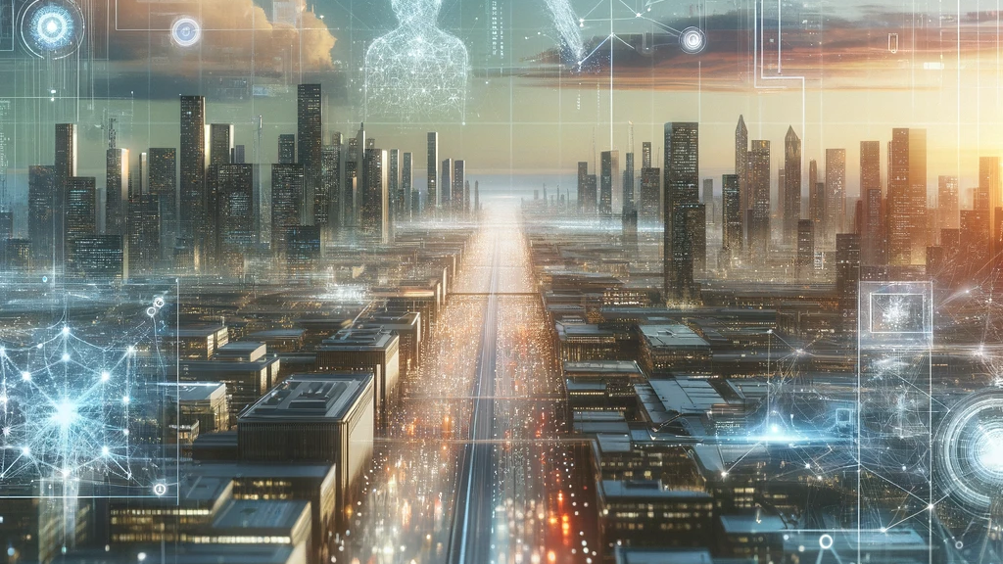
CONCLUSÃO
Em resumo, a IA esta transformando o mundo de maneiras que antes só podíamos imaginar em ficção científica.
No entanto, também devemos ser conscientes dos desafios éticos e sociais que acompanham. Questões como viés algorítmico, privacidade de dados, uso indevido devem ser consideradas.
Nós, como sociedade , somos responsáveis pelo bom uso desta ferramenta, para que evolua de forma ética e justa, e sempre traga cada vez mais benefícios a todos.
CURIOSIDADE!
Esta imagem de fundo e todas a outras usadas nos slides anteriores foram criadas com uma IA Generativa!

Slide 11
Ideia de CASE
Escolha um tema e desenvolva uma redação e 4 perguntas com suas respostas sem ajuda de IA.
Peça a IA (Chat-GPT, Gemini) que desenvolva uma redação sobre o mesmo tema, testando mais de uma forma de escrever a solicitação (prompt).
Faça as quatro perguntas à IA.
Faça a comparação das respostas obtidas da IA com o que foi produzido sem a ajuda, e monte uma apresentação contando o que você observou nessa comparação, os pontos positivos, os pontos negativos e a conclusão.

